Slide 1
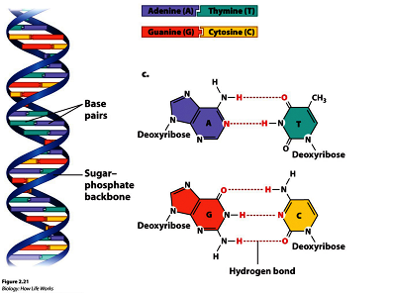
ЛЕКЦИЯ 4

Slide 2
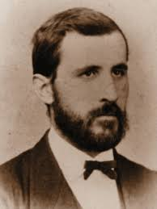
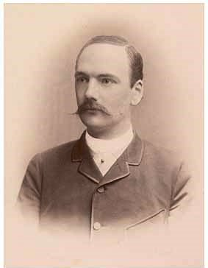
Краткая история открытия нуклеиновых кислот
1868-1869 гг. Фридрих Мишер в возрасте 24 года открыл в лейкоцитах (белых кровяных клетках) новое вещество, содержащее фосфор. Оно было названо «нуклеин».
Позже (1889 г.) студент Мишера, Рихард Альтман, определил, что это вещество является кислотой. По этой причине оно было названо «нуклеиновой кислотой», что очень раздражало Мишера.
1901 году Альбрехтом Косселем было установлено, что «нуклеиновая кислота состоит всего из 4-х компонентов – азотистых оснований аденина (А), гуанина (Г), тимина (Т) и цитозина (Ц). За свое открытие он в 1910 г. был стал Нобелевским лауреатом.
Многие исследователи считали, что за счет такого малого числа оснований невозможно хранение огромного числа наследственных признаков в одной молекуле.
1938 г. Вильям Астбюри получил первую рентгенограмму кристаллов ДНК, что явно указывало на регулярное строение этой молекулы.
Ф. Мишер
А. Коссель

Slide 3
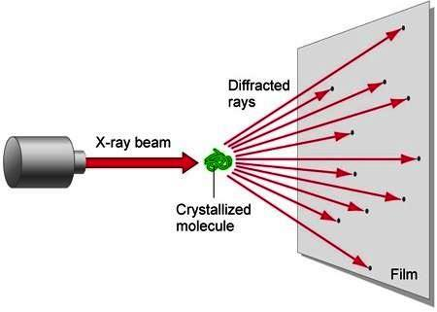
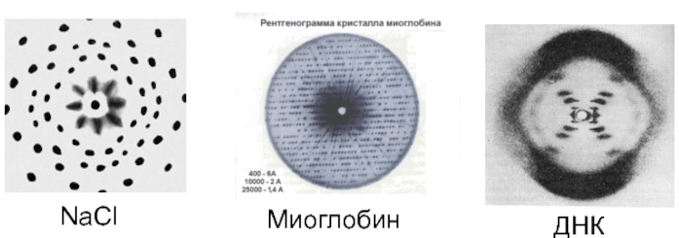
Рентгеноструктурный анализ

Slide 4
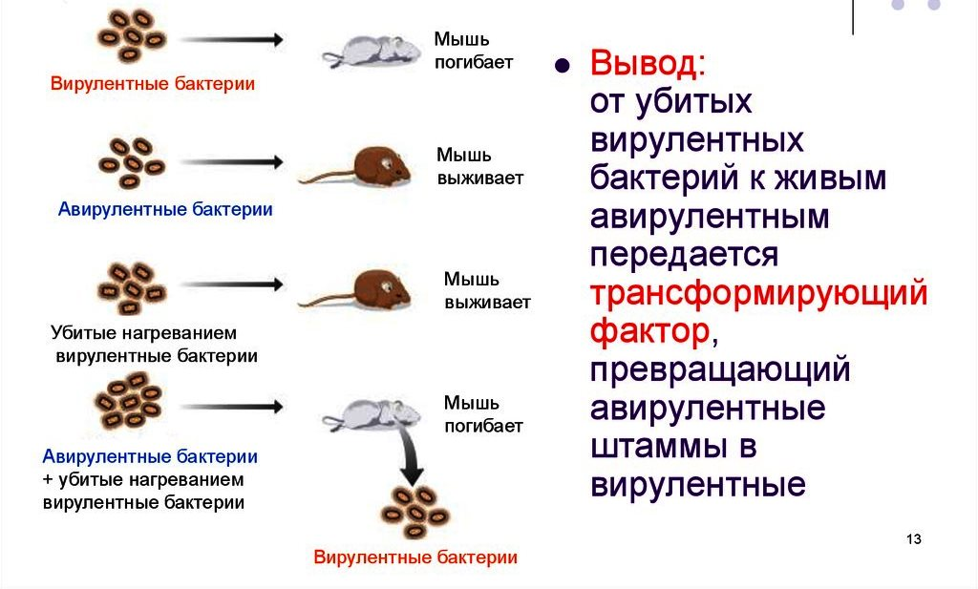
Нуклеиновая кислота (ДНК) – материальная основа наследственности
1.
Эксперимент Эвери, Маклеода и Маккарти (1944 г):
Мышей заражали бактериями, вызывающими пневмонию.
Вирулентные бактерии (S-тип): гибель животных.
Авирулентные бактерии (R-тип): выживание.
3. Вирулентные бактерии, убитые нагреванием:
выживание животных.
Заражение смесью бактерий (авирулентные бактерии R-типа + убитые нагреванием вирулентные бактерии S-типа): гибель животных.
Далее было доказано, что трансформирующим фактором является именно ДНК, а не белки или иные вещества.
2.
3.
4.

Slide 5
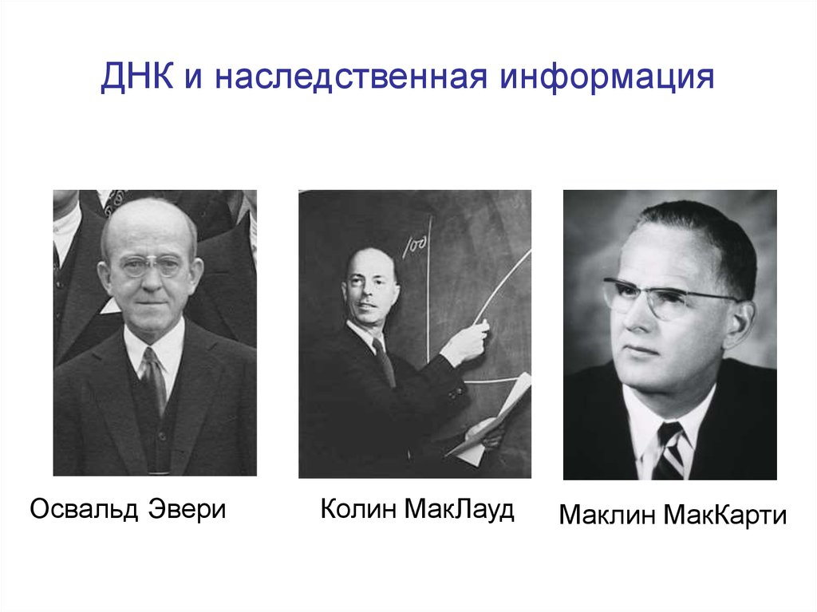
Освальд Эвери – «открыл новое пространство в сознании биологов»
О.Эвери – я еще окончательно не понял механизм этого процесса – всему свое время.

Slide 6
Кто же носитель генетической информации – ДНК или белки?
ДНК менее вероятный кандидат на роль молекулярного носителя генетической информации, она состоит только из 4-х «строительных блоков» - азотистых оснований: аденина, гуанина, тимина и цитозина.
Белки представляются более предпочтительными кандидатами. Они представляют собой полимерные цепи, состоящие из 20-ти «строительных блоков» – аминокислот.
Какое количество вариантов можно получить из комбинаций 20-ти аминокислот?
1 2 3 4 5 6 7 8 9 10
20 х 20 х 20 х 20 х 20 х 20 х 20 х 20 х 20 х 20
Итого: 20¹⁰ = 10.240.000.000.000 вариантов белка, содержащего только 10 аминокислот.
Белок среднего размера содержит около 100 аминокислот, тогда число вариантов составит: 20¹⁰⁰.

Slide 7
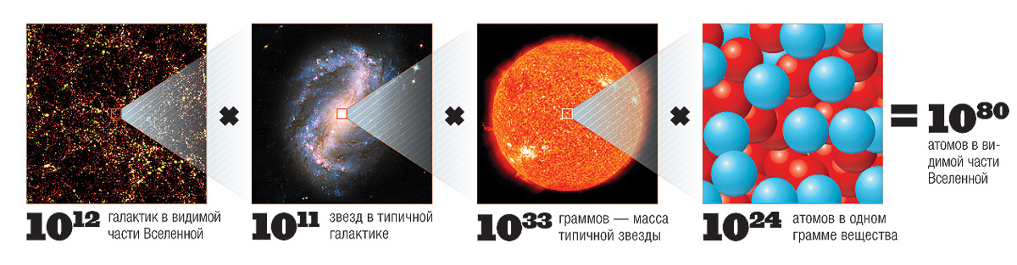
Число атомов в наблюдаемой части Вселенной и число вариантов белка, содержащего 100 аминокислот
Средний по размеру белок содержит 100 аминокислот: 20¹⁰⁰ - вариантов.
Крупный по размеру белок содержит 1000 аминокислот: 20¹⁰⁰⁰ - вариантов.

Slide 8
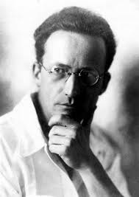


What is life?
Эрвин Шредингер – один из создателей квантовой механики, лауреат Нобелевской премии по физике. В 1943 г. в Дублине (Ирландия) прочитал курс лекций под общим названием «Что такое жизнь с точки зрения физики?». Эта небольшая брошюра оказала огромное влияние на привлечение физиков к исследованию биологических проблем. Биология (генетика в первую очередь) постепенно из описательной науки становится наукой точной.

Slide 9
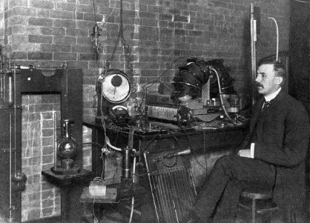
Эрнест Резерфорд – создатель первой модели атома,
Лауреат Нобелевской премии по физике 1908 года
«Все науки делятся на физику и коллекционирование марок»

Slide 10
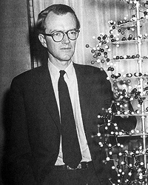
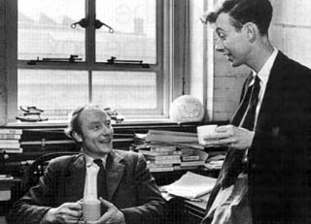
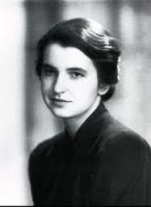
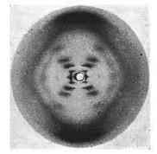
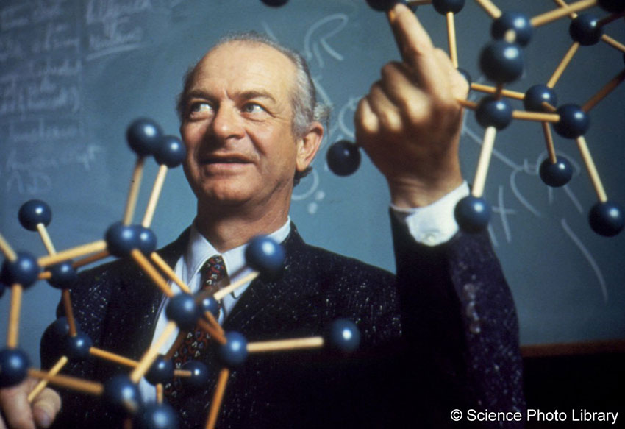
Кто первый станет автором величайшего открытия в биологии?
(к вопросу о научном шпионаже)
Морис Уилкинс Френсис Крик & Джеймс Уотсон Розалинда Франклин
Лайнус Полинг

Slide 11
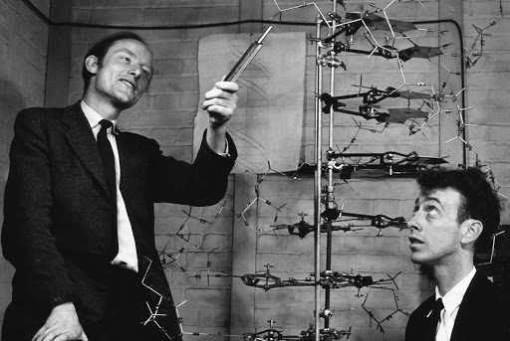
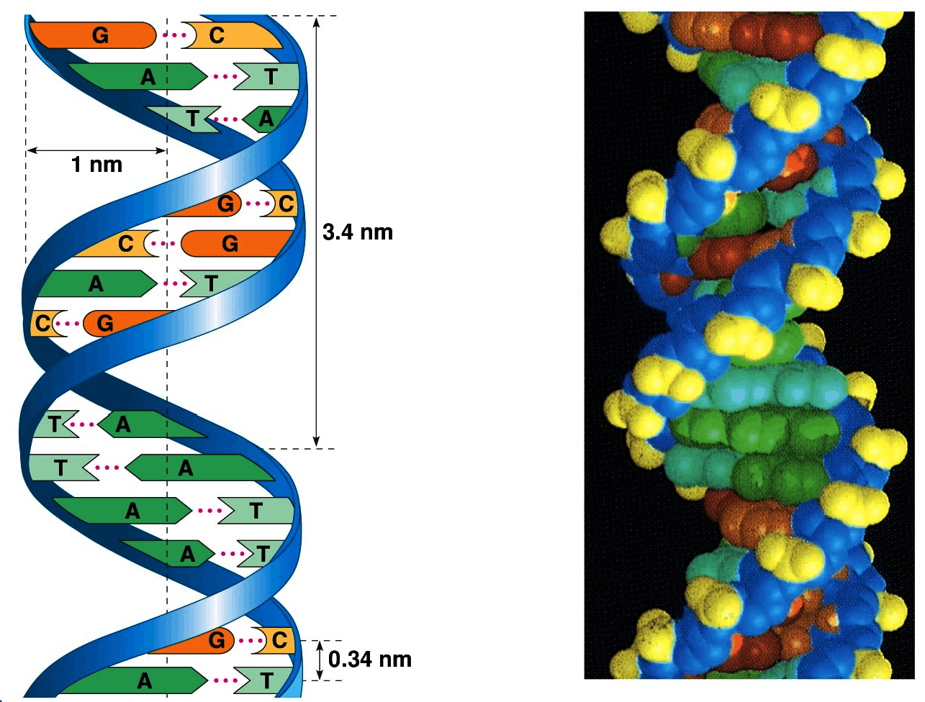
В науке (в отличие от спорта) не бывает ни серебряных, ни бронзовых медалей
Ф.Крик – 37 лет
Д.Уотсон –
25 лет,
лаборант

Slide 12
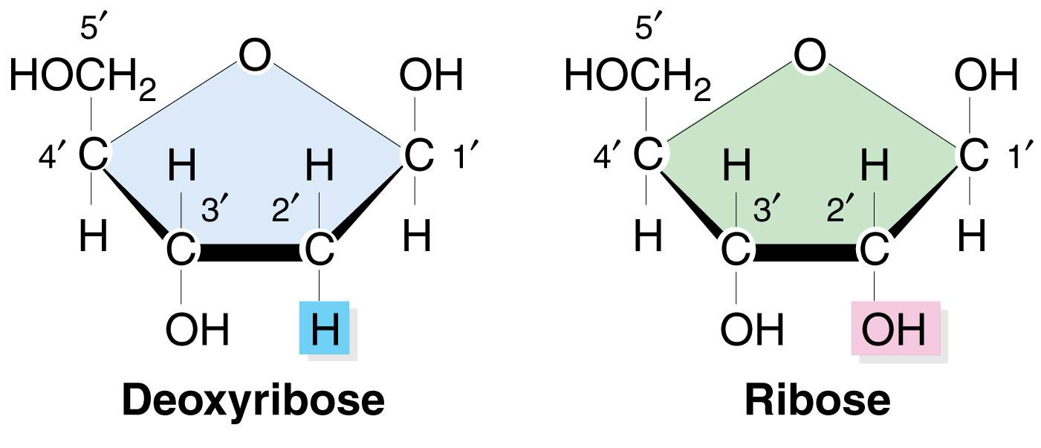
Рибоза и дезоксирибоза
β-D-дезоксирибоза β-D-рибоза
Греческая буква β (бэта) означает, что гидроксильная группа –ОН при атоме С (положение 1) находится над плоскостью кольца по отношению к группе –ОН (или атому Н) при атоме С (положение 2), которая находится под плоскостью кольца. Буква D означает хиральность всей молекулы.

Slide 13
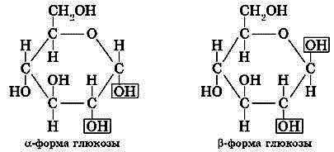
α- и β- формы углеводов

Slide 14
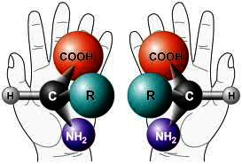
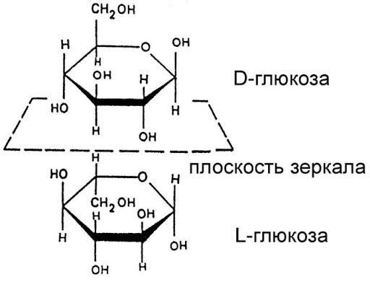
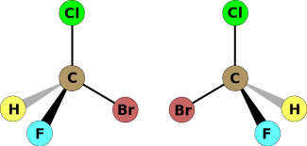
Хиральность: L- и D-изомеры углеводов
Chiral center
Хиральность – свойство молекулы не совпадать со своим зеркальным отражением. В биомолекулах имеется по крайней мере один асимметрический атом С (или chiral center) – атом углерода, соединенный с 4-мя различными атомами или группами атомов (заместителями). Такой атом находится в центре тетраэдра, а заместители – в вершинах тетраэдра.

Slide 15
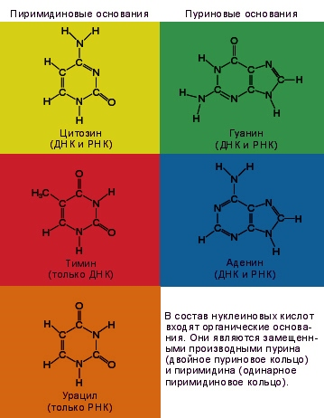
Азотистые основания
Азотистые основания – органические соединения, производные:
1. Пурина – аденин (А) и гуанин (Г).
2. Пиримидина – цитозин (Ц), тимин (Т) и урацил (У).
Тимин входит в состав только ДНК, а в составе РНК вместо него имеется урацил.

Slide 16
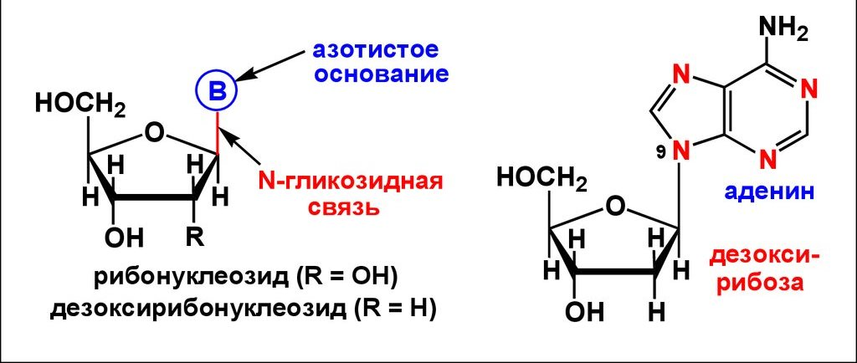
Нуклеозиды. Схема образования
Дезоксиаденозин
Нуклеозиды – азотистые основания, связанные с рибозой (в РНК) или
с дезокси-рибозой (в ДНК).

Slide 17
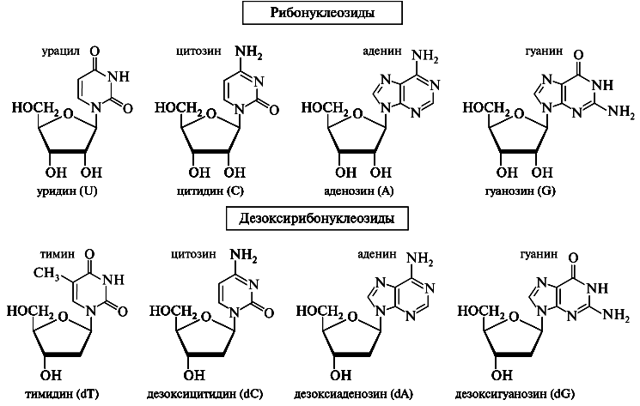
Нуклеозиды. Структура

Slide 18
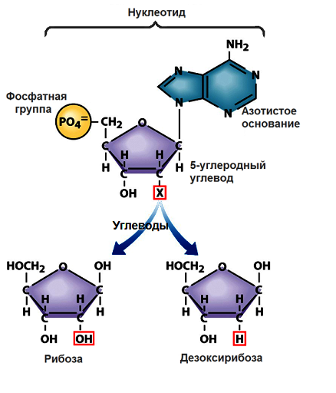
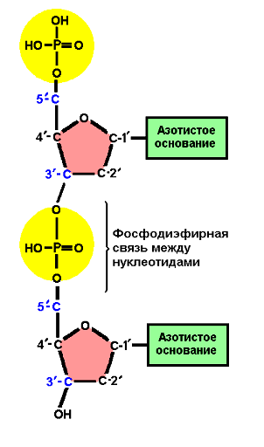
Нуклеотиды
5‘-конец (пять-штрих-конец)
3‘-конец (три-штрих-конец)
Нуклеотиды – нуклеозиды, к которым присоединены остатки фосфорной кислоты. В составе нуклеиновых кислот образуют цепочки за счет образования фосфатных мостиков через атомы С‘ (положение 3) и С‘(положение 5).

Slide 19
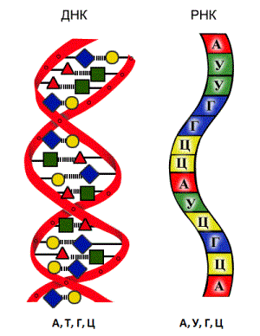
Две нуклеиновых кислоты – ДНК и РНК
Нуклеотиды образуют полимерные цепочки, в которых чередуются остатки сахара и фосфата (сахаро-фосфатный остов), вбок от него торчат азотистые основания.
Такие структуры называются ДНК и РНК.
Четыре главных отличия ДНК и РНК:
1. ДНК имеет форму двойной спирали и используется для хранения генетической информации.
2. РНК почти всегда – одноцепочечная и используется для передачи генетической информации (исключение дцРНК-содержащие вирусы, например, ротавирус).
3. Вместо рибозы в ДНК входит дезоксирибоза – сахар, имеющий на один атом О меньше.
4. ДНК и РНК отличаются составом азотистых оснований – фактически тимин (Т) в ДНК заменен урацилом (У) а РНК.

Slide 20
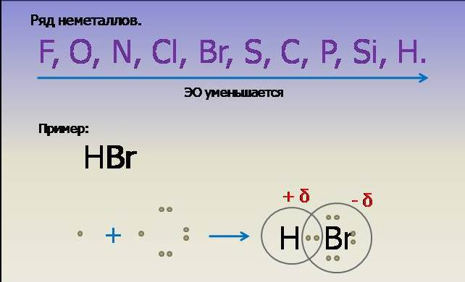
Электроотрицательность
Электроотрицательность (ЭО) – способность атома в молекуле оттягивать на себя электроны (электронную плотность) от других атомов. В рез-те на атоме Br образуется небольшой избыток отрицательного заряда (δ⁻), а на атоме Н – соответствующий избыток положительного заряда (δ⁺).

Slide 21
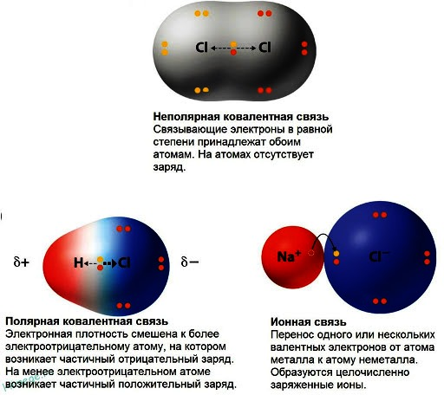
Типы ковалентных связей
Ковалентная связь – связь, образуемая между атомами общей парой электронов – по одному от каждого из двух атомов. Электроны этой пары принадлежат обоим атомам сразу.
Неполярная ковалентная связь – ковалентная связь, образованная атомами одного и того же элемента (у этих атомах одинаковая электроотрицательность). Электронная плотность никуда не смещается (пример ClCl).
Полярная ковалентная связь – связь, образованная атомами разных элементов (различная электроотрицательность). Электронная плотность смещается к атому, у которого электроотрицательность выше(пример HCl).
Ионная связь – при большой разнице в электроотрицательности один из атомов полностью сместит электронную плотность на себя (пример NaCl).

Slide 22
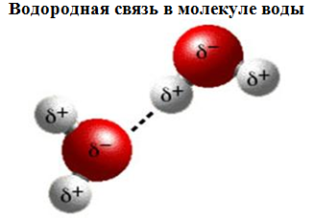
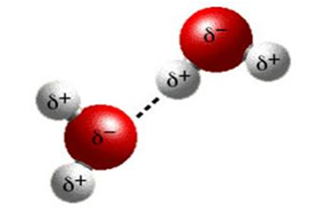
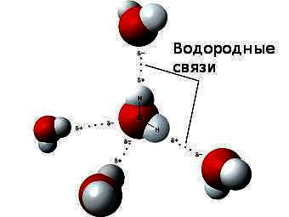
Водородные связи
Водородная связь – электростатическое притяжение между электроотрицательным атомом (чаще всего О или N) и атомом водорода (Н), который ковалентно связан с другим электроотрицательным атомом (О или N).
Водородные связи между молекулами воды: частично отрицательный атом О (δ⁻) одной молекулы Н₂О притягивается частично положительными (δ⁺) атомами Н других молекул воды. В результате между атомами О и Н возникают очень слабые нековалентные связи – водородные. В жидкой воде их очень много, они легко образуются и легко рвутся.

Slide 23
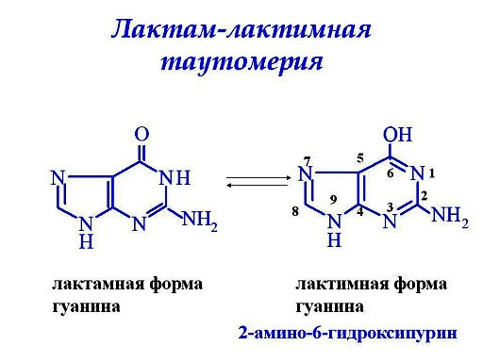
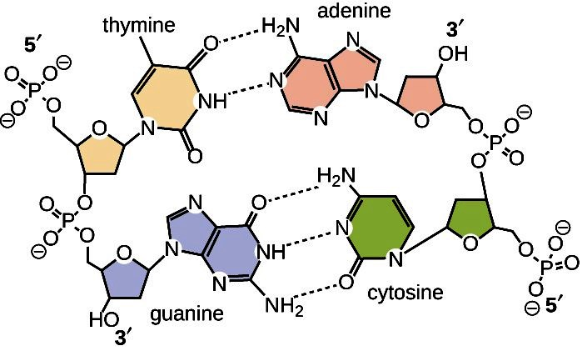
Если бы не Джерри Донохью в нужном месте и в нужное время…
В структуре ДНК гуанин находится в лактамной (кето) форме!
Таутомерия – в одной и той же молекуле атом Н может обратимо перемещаться от одного атома к другому.

Slide 24
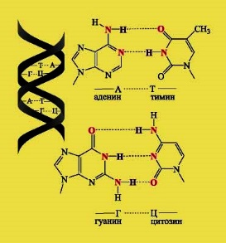
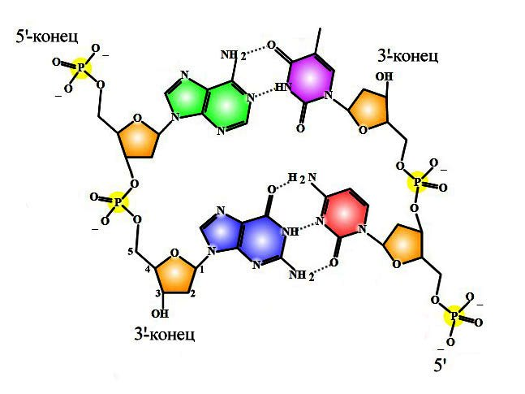
Водородные связи между «уотсон-криковскими» парами в двойной спирали ДНК
Д.Уотсон вспоминает: «Презрение Чаргаффа к нам достигло предела, когда Крик вынужден был признаться, что не помнит химических различий между четырьмя азотистыми основаниями».
Эрвин Чаргафф – мировой авторитет в исследованиях структуры азотистых оснований: [ A ] = [ T ] и [ Г ] = [ Ц ].

Slide 25
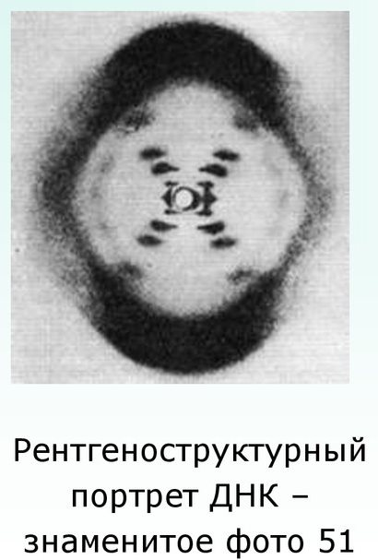
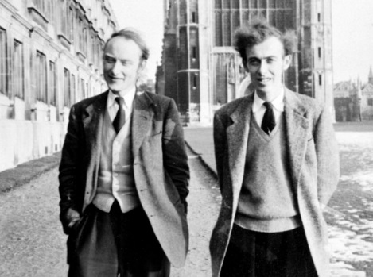
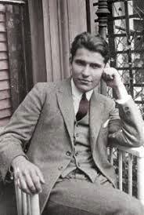
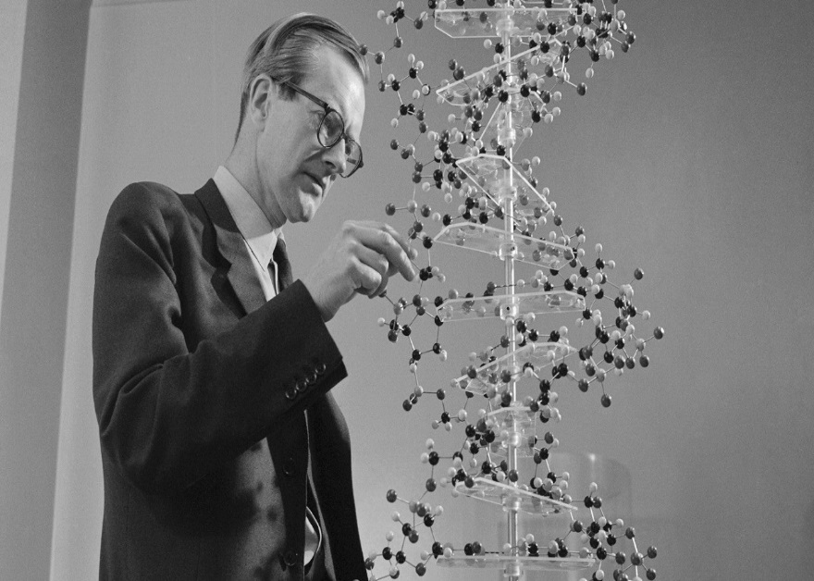
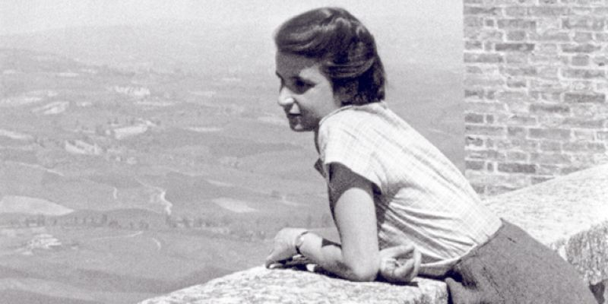
Мы подобны карликам, усевшимся на плечах великанов, они нас подняли и увеличили наш рост собственным величием
[ аденин ] = [тимин ]
[ гуанин ] = [цитозин ]

Slide 26
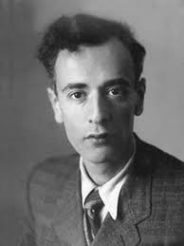
Лев Ландау
Физик стремится сложные вещи сделать простыми. Главное – уметь упрощать!

Slide 27
Лекция 4
The End

